Slide 1




Bài 25:
DÀI HƠN, NGẮN HƠN
Giáo viên: Nguyễn Thị Thu Hiền

Slide 2
Tiết 1
DÀI HƠN, NGẮN HƠN

Slide 3

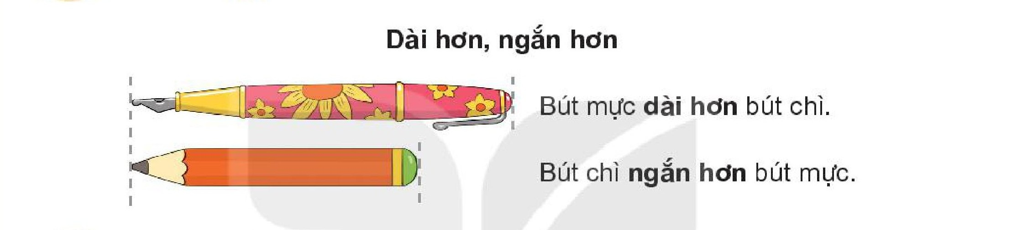

Slide 4
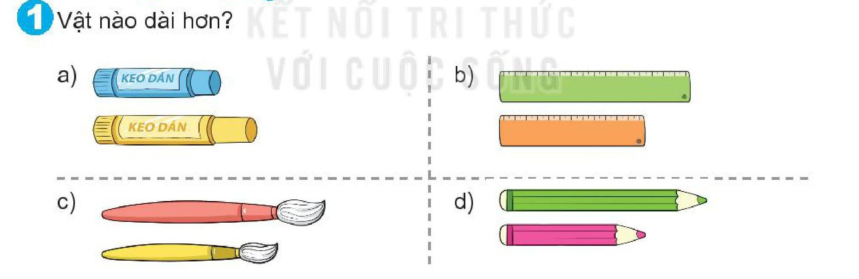

Slide 5
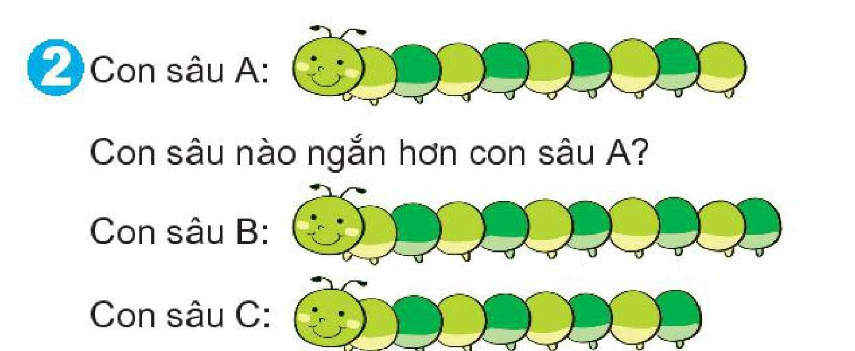

Slide 6
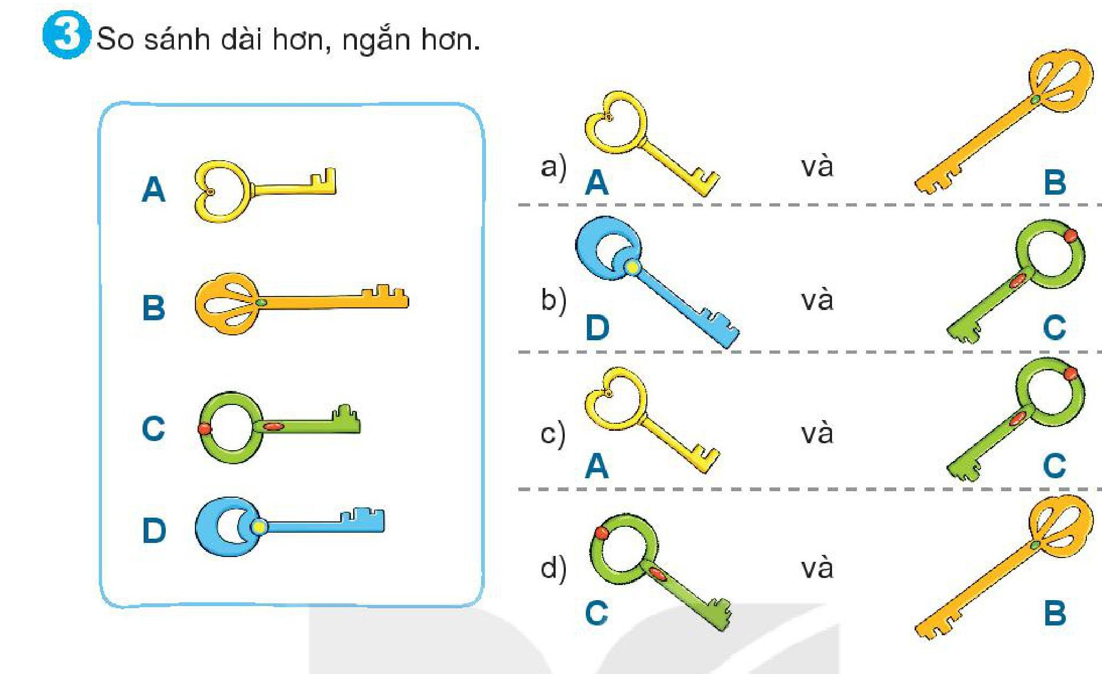
Ngắn hơn
Dài hơn
Ngắn hơn
Ngắn hơn

Slide 7
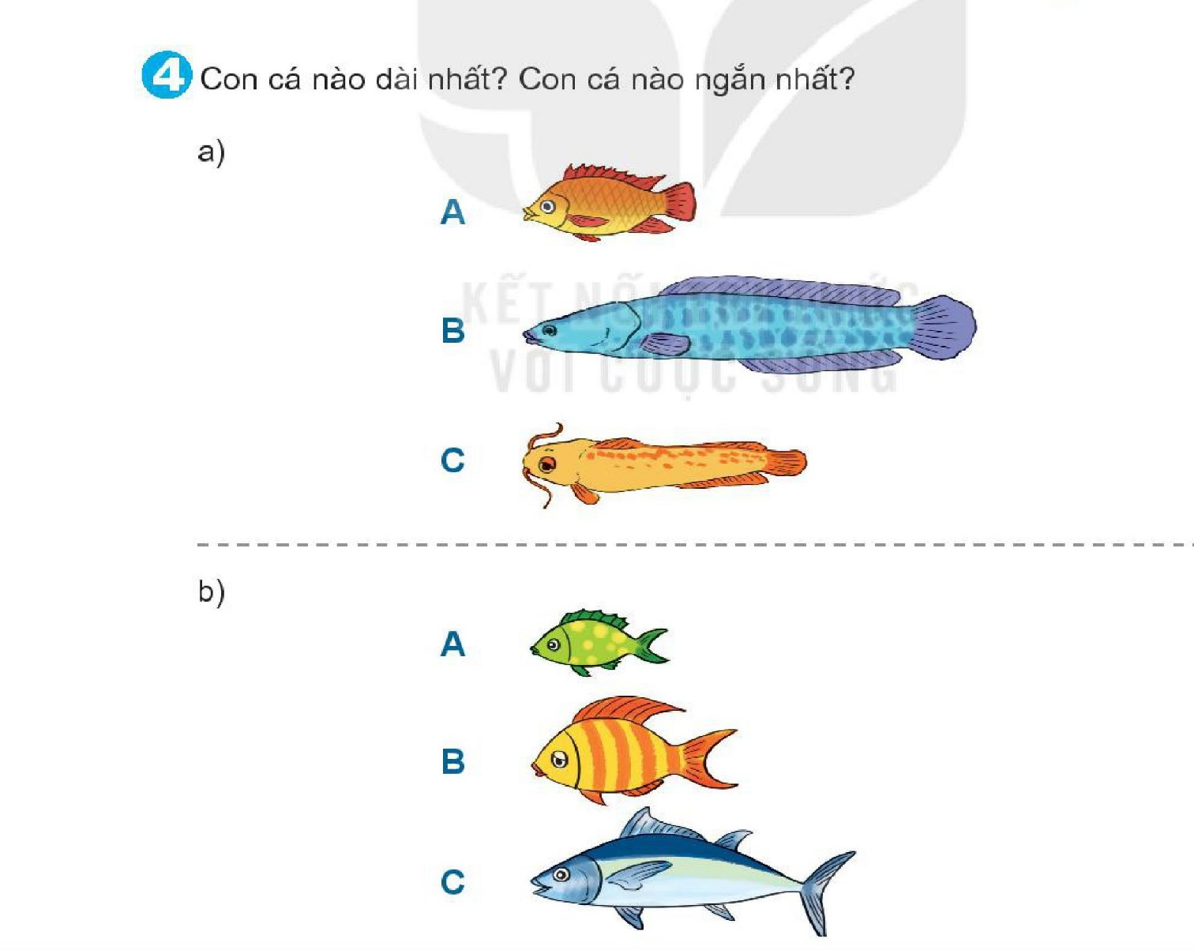

Slide 8
Tiết 2
Cao hơn , thấp hơn.

Slide 9
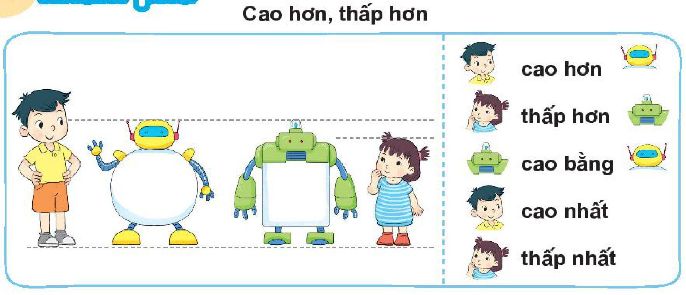

Slide 10
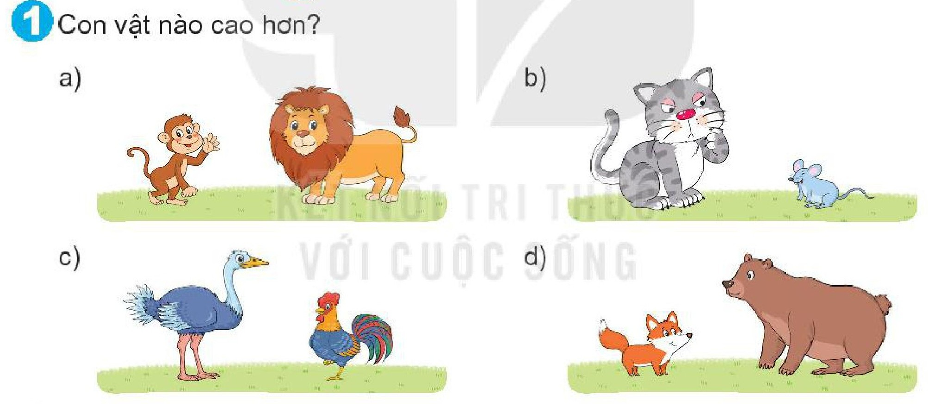

Slide 11
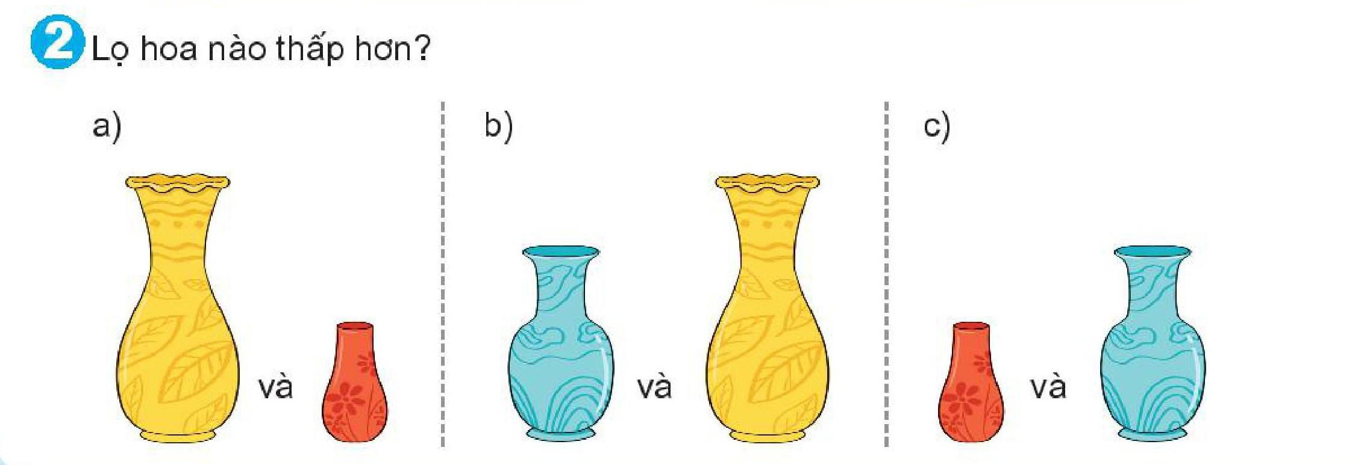

Slide 12
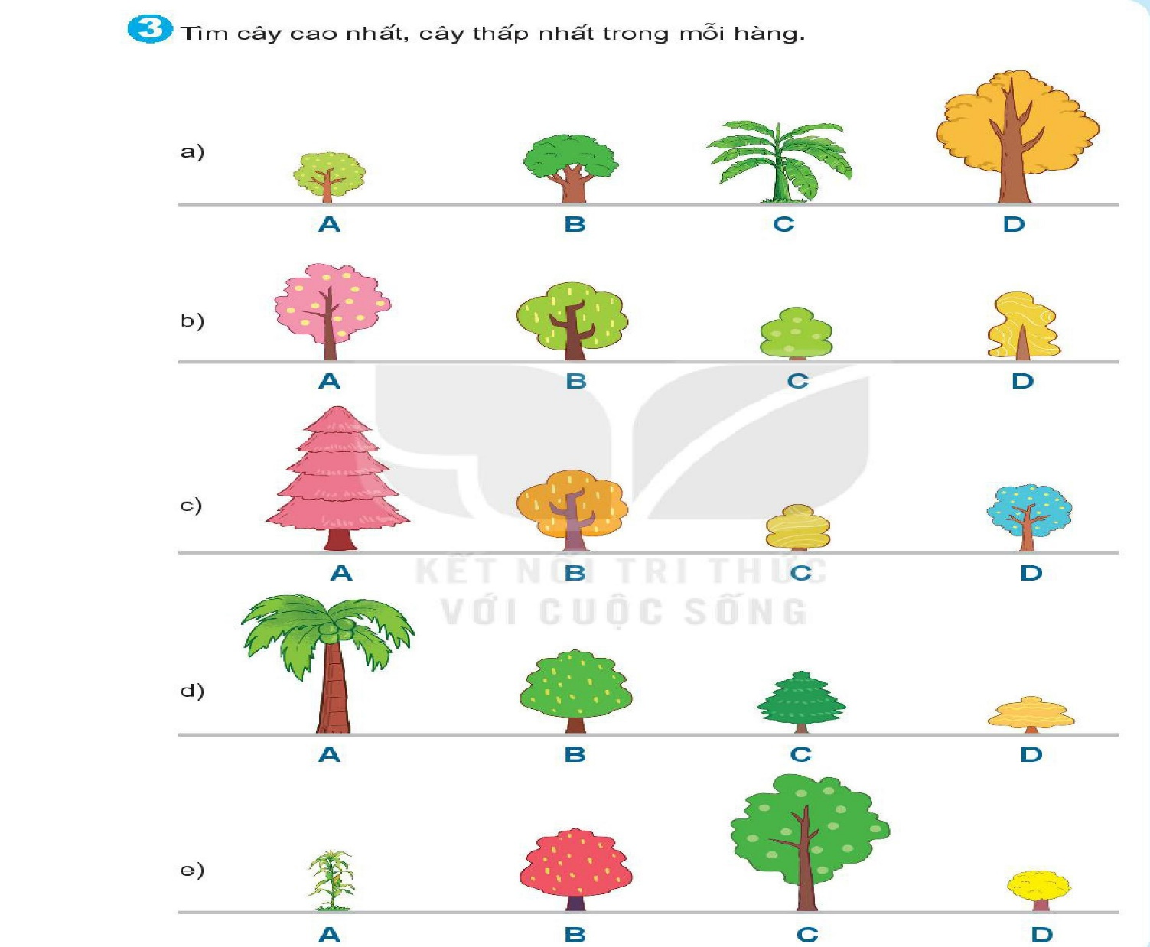
3. Tìm cây cao nhất, cây thấp nhất trong mỗi hàng:

Slide 13
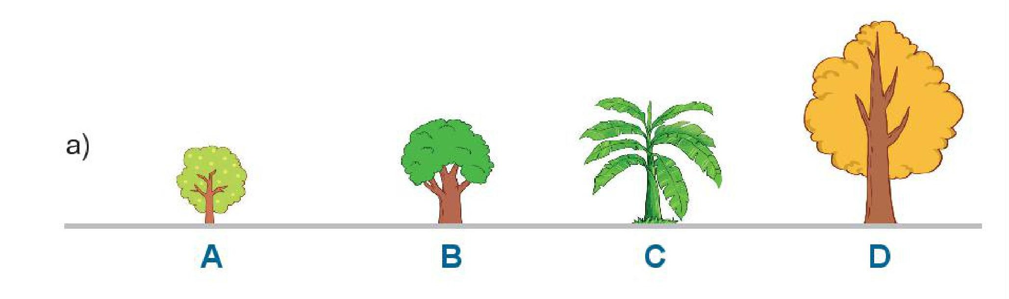

Slide 14
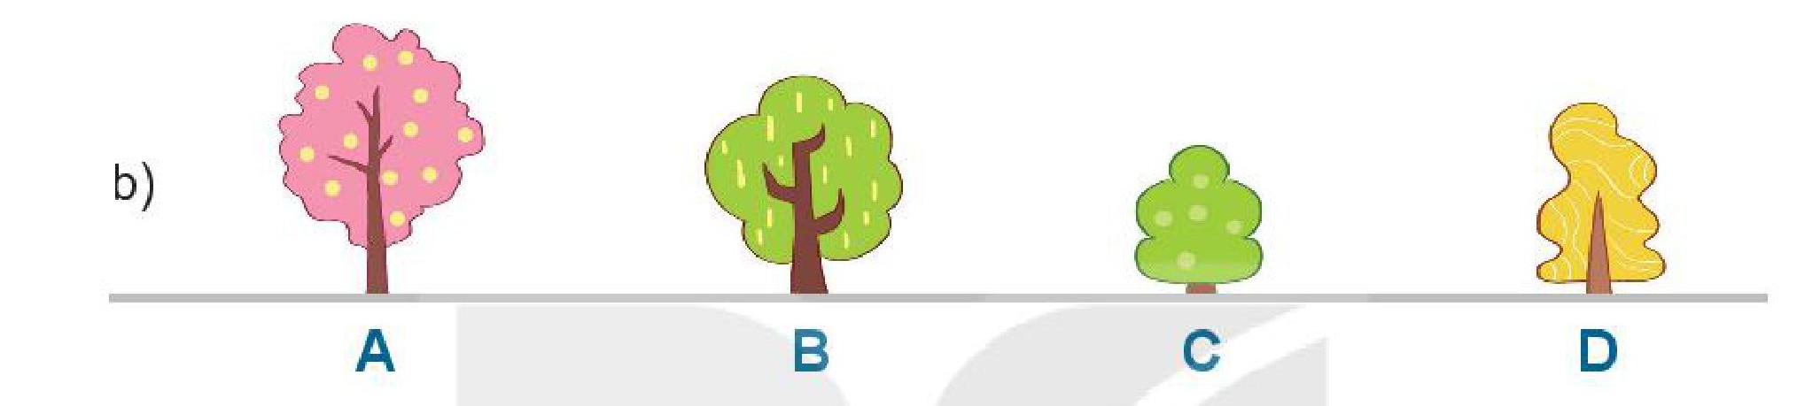

Slide 15
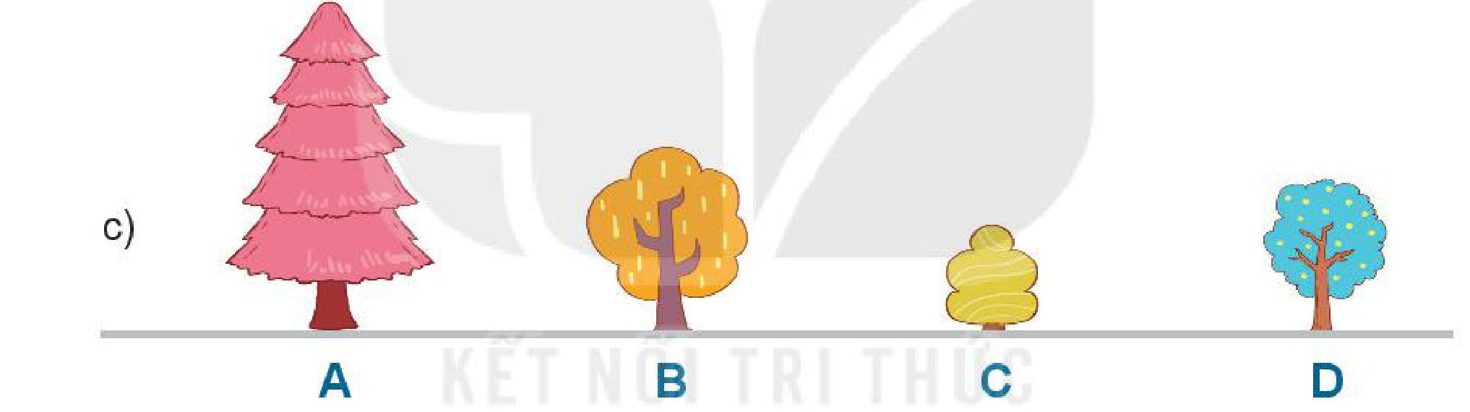

Slide 16
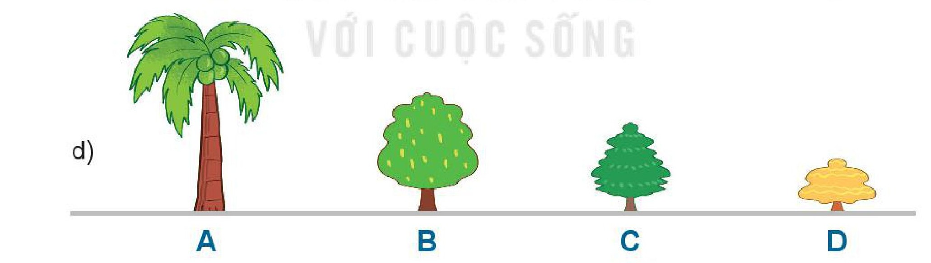

Slide 17
